Slide 1
Matrices Especiales

Slide 2
totumat ¡TU GUÍA DE MATEMÁTICAS!
https://totumat.com/2020/06/23/matrices-especiales/

Slide 3
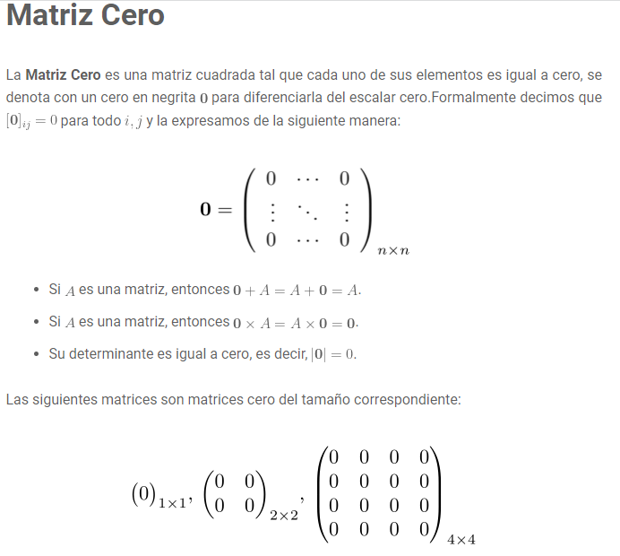

Slide 4
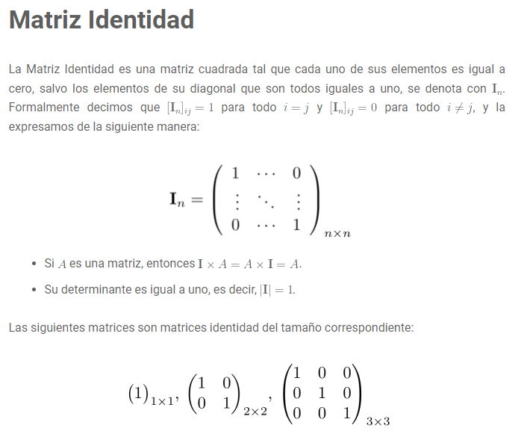

Slide 5
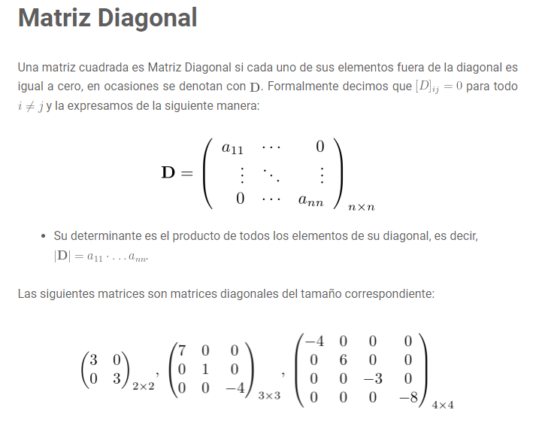

Slide 6
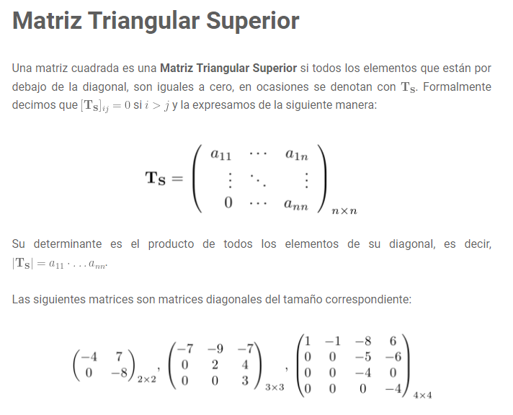

Slide 7
